Slide 1
Kræft
Modul 3
Teori: Arv og kræft, BRCA1 og BRCA2, stamtræ, genomundersøgelser

Slide 2
Opgave 1 – Gennemgå læsefokus
Med din sidemand skal du gennemgå dine svar på læsefokus spørgsmålene til ”Arv og kræft”

Slide 3
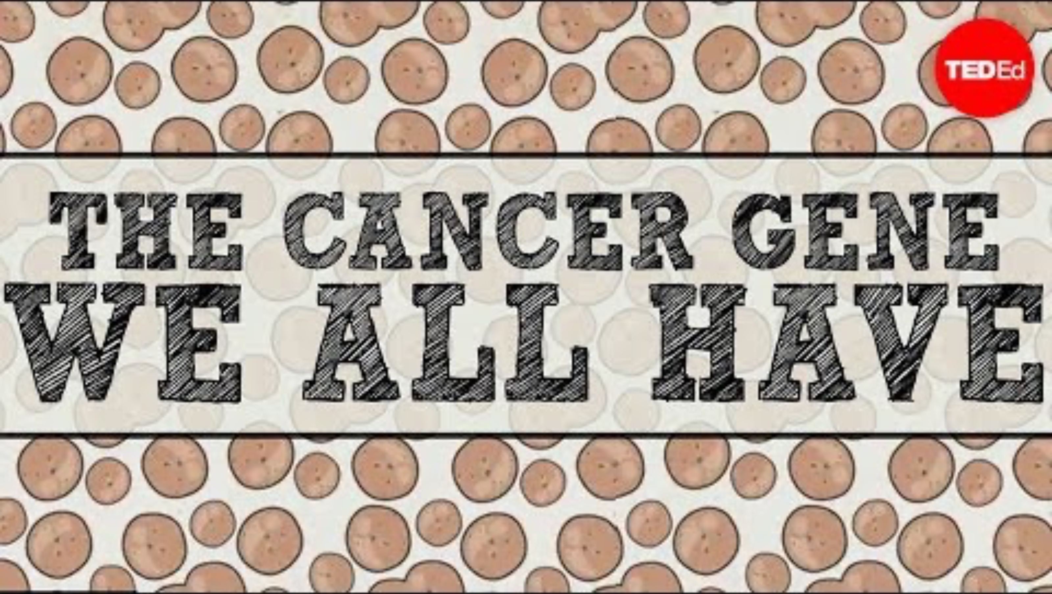
The cancer gene we all have
The cancer gene we all have (TED) https://youtu.be/pOyKFgGKmHE?si=94AZsbPjC7fumde1

Slide 4
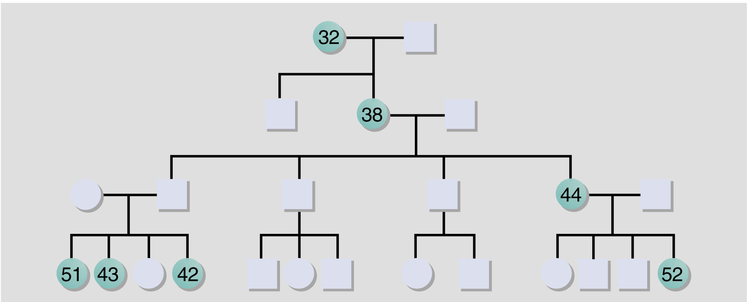
Stamtræ
Hvilken viden kan du udlede af figur 11.2?
Hvad mangler du af viden i forhold til at finde ud af, om en person er disponeret for arvelig brystkræft?
Mænd er firkanter
Kvinder er cirkler
Tal: År for penetrans
Notes:
https://www.verywellhealth.com/brca-mutations-and-breast-cancer-4158206

Slide 5
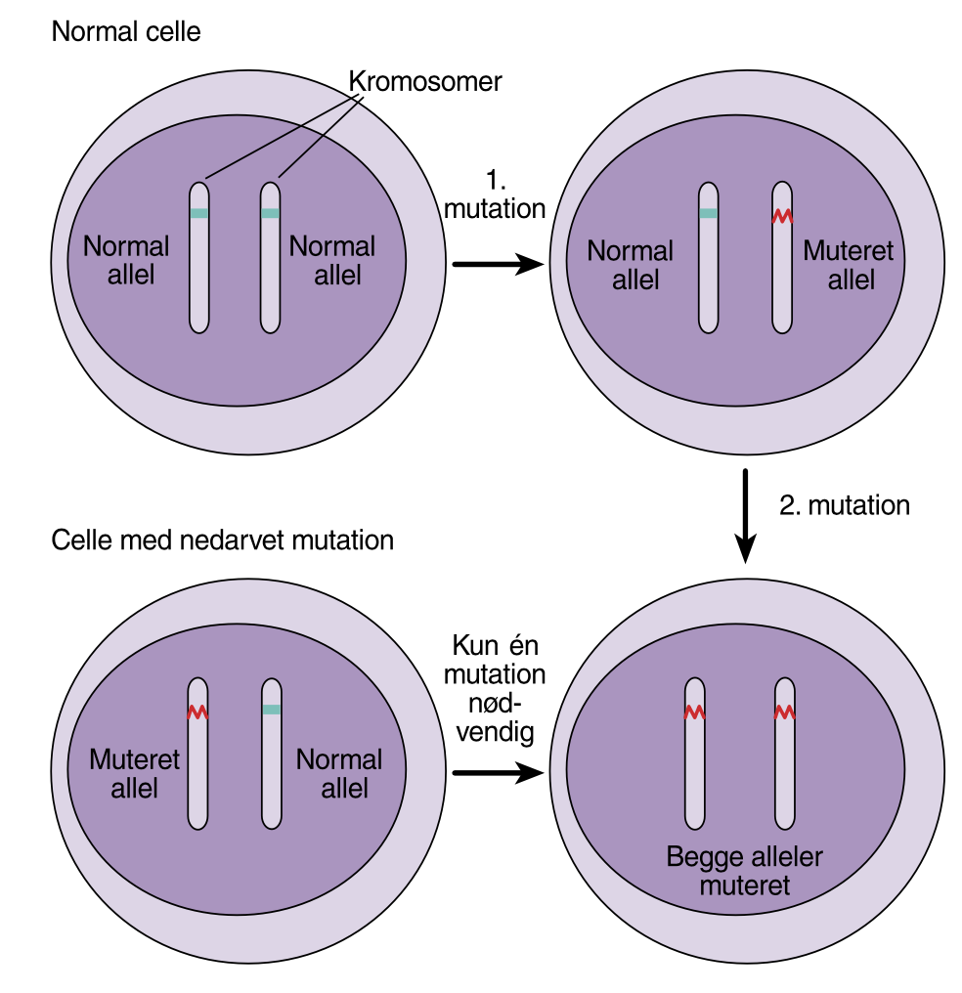
Knudsons ”two-hit model”
Gennemgå figur 11.1 Knudson’s ”two-hit model” med din sidemand

Slide 6
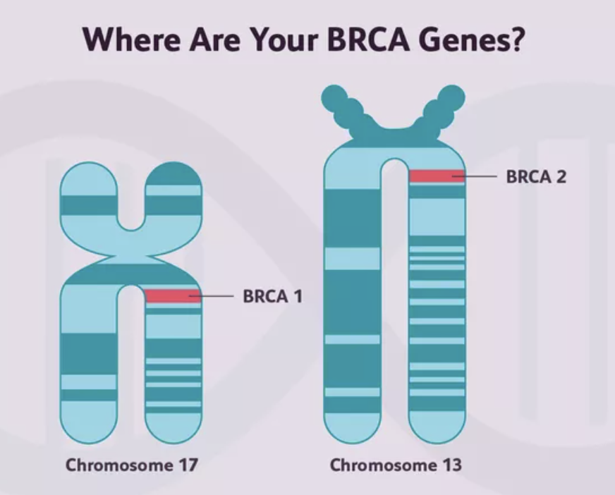
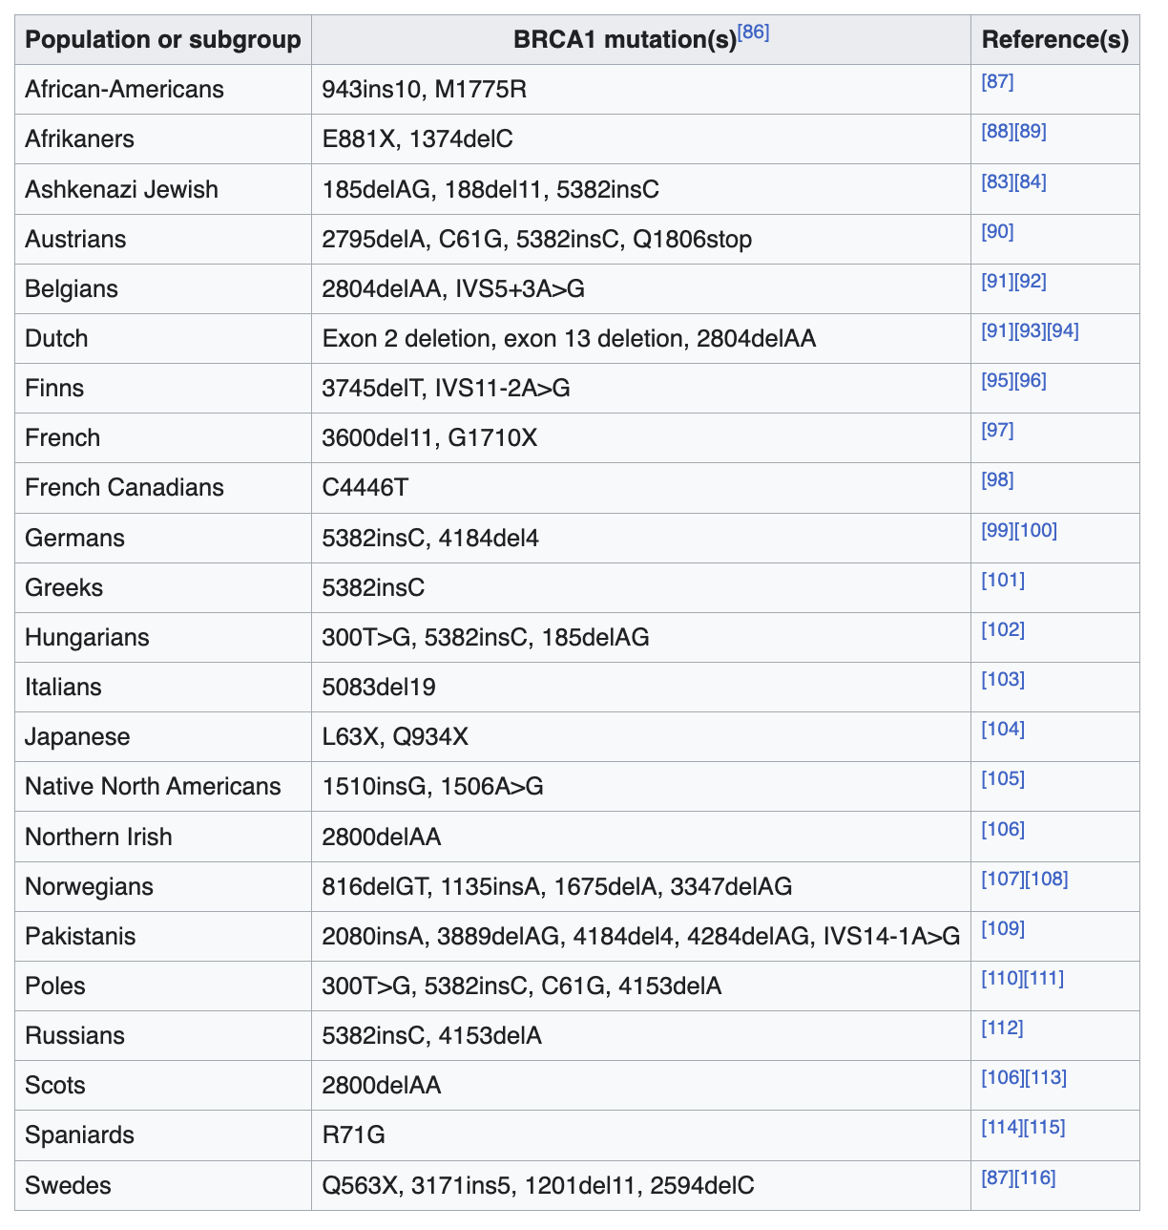
BRCA gener og kendte BRCA1 mutationer
Hvordan finder man frem til mutationerne?
Notes:
https://en.wikipedia.org/wiki/BRCA1

Slide 7
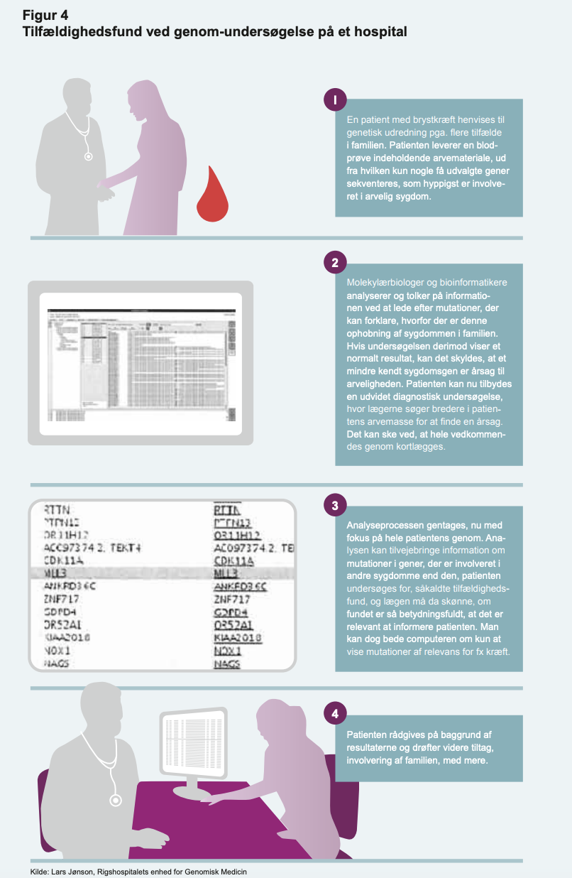
Genomundersøgelser
Brug linkene nedenfor til at lære om om hvordan en genom-undersøgelse foregår
https://etiskraad.dk/undervisning/gymnasieskolen/genom-undersoegelser/forskerinterview-saadan-foregaar-en-genom-undersoegelse
https://etiskraad.dk/undervisning/gymnasieskolen/genom-undersoegelser/teknikken-hvad-er-en-genom-undersoegelse
Lav en skitser over, hvad du fandt ud af om genom-undersøgelser

Slide 8
Etisk råd om anvendelse af genomundersøgelser
Brug pdf’en s. 61-69 til at finde ud af, hvad etisk råd anbefaler om anvendelse af genomundersøgelser. I skal gruppevist undersøge et af punkterne og så formidle til hinanden bagefter på tværs af grupper
Genom-undersøgelsers berettigelse - Hvornår er det berettiget at tage genom-undersøgelser i brug?
Den undersøgtes selvbestemmelse - Hvordan respekteres den undersøgtes selvbestemmelse med hensyn til tilbagemelding af information fra genom-undersøgelser?
Rådgivning og information - Stiller udsigten til tilbagemelding af risikoinformation fra genom-undersøgelser, der på forskellig vis kan være af uklar helbredsmæssig relevans, særlige krav til den genetiske rådgivning og information – og i givet fald hvordan?
Konsekvenser for det offentlige sundhedsvæsen - Hvilket ansvar bør det offentlige sundhedssystem påtage sig i en mulig fremtidig situation, hvor mange forbrugere efterspørger genom-information og som følge heraf søger opfølgende rådgivning, diagnostik eller behandling?
Notes:
https://nationaltcenterforetik.dk/Media/637875365528251653/Baggrundsrapport-om-genom-undersoegelser.pdf

Slide 9
Opsummering – hvad har jeg lært?

